Slide 1


צילומי ילדים וניו בורן
tehila

Slide 2
הו,
שלום לכם!
אני תהילה.
אני רוצה שהעולם שלנו יהיה יפה יותר
תמונות של ילדים מתוקים יוסיפו לכך הרבה, אתם לא חושבים?
אז הצטרפו אלי למסע קסום בעולם שכולו תום ושמחה, הציצו לגלריות
ומי יודע, אולי ניפגש?

Slide 3
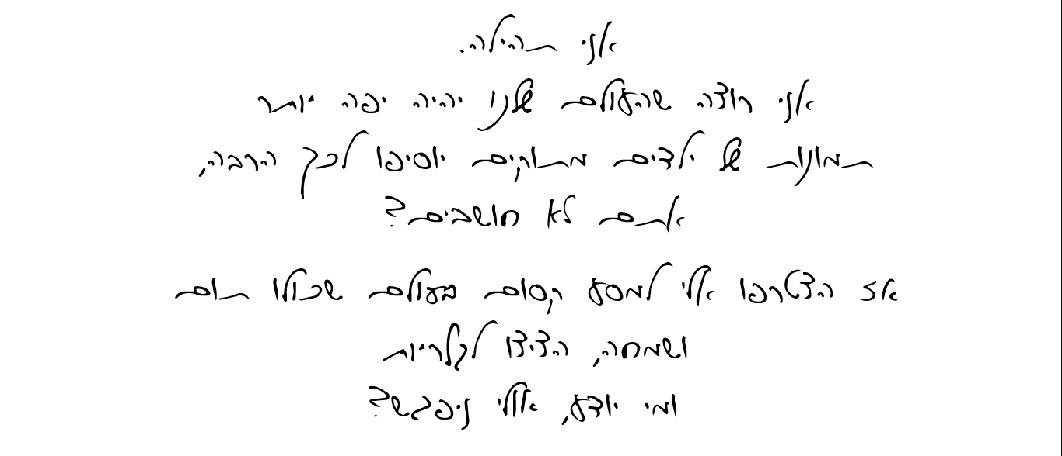

Slide 4
https://www.w3schools.com/howto/tryit.asp?filename=tryhow_css_modal_img

